Slide 1
Vaxtaákvörðun
21. maí 2014
Stefnuyfirlýsing peningastefnunefndar
Kynningarfundur fyrir fjölmiðla og sérfræðinga

Slide 2
Peningamál 2014/2
Hagvöxtur eykst og slaki snýst í spennu

Slide 3
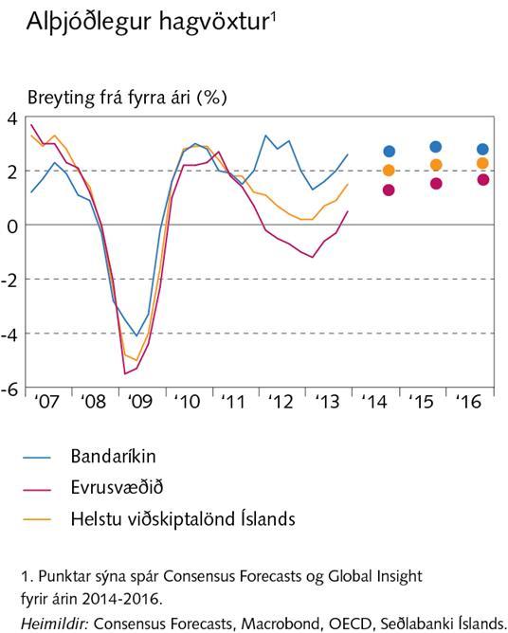
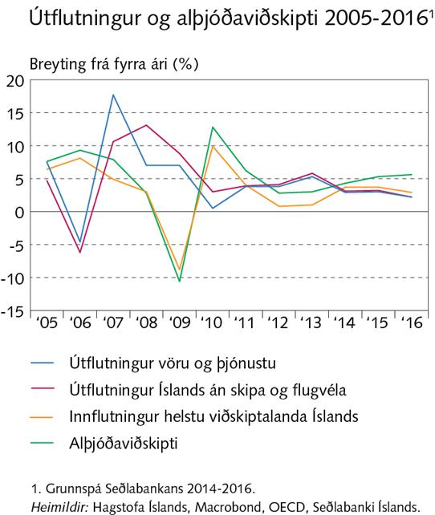
Alþjóðahagvöxtur eykst og ytri skilyrði batna
Alþjóðahorfur að batna: 0,8% hagvöxtur meðal helstu viðskiptalanda 2013 og 2,2% 2014-16
Bættar horfur um viðskiptakjör frá febrúar: 5 ára samfelld rýrnun viðskiptakjara stöðvast í ár
Horfur um útflutning batna einnig – sérstaklega þjónustuútflutning: 2,7% vöxtur á ári 2014-16 í stað tæplega 2% í PM14/1 – þó undir vexti eftirspurnar helstu viðskiptalanda og vexti heimsviðskipta

Slide 4
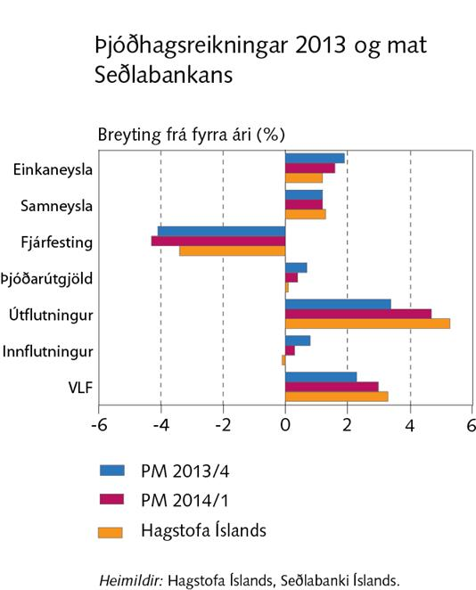
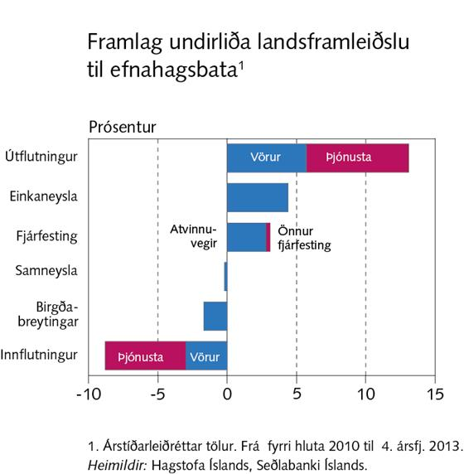
Meiri hagvöxtur í fyrra en áður var spáð
Hagvöxtur í fyrra 3,3% - heldur meiri vöxtur en spáð var í febrúar og töluvert meiri en í nóvemberspánni
Skýrist að mestu af mun jákvæðara framlagi utanríkisviðskipta á meðan að þjóðarútgjöld voru áþekk því sem búist hafði verið við í febrúarspánni
Fyrst eftir að efnahagsbatinn hófst 2010 var hann að mestu drifinn af innlendri eftirspurn en undanfarið hefur hann fyrst og fremst verið knúinn áfram af útflutningi (einkum þjónustu)

Slide 5
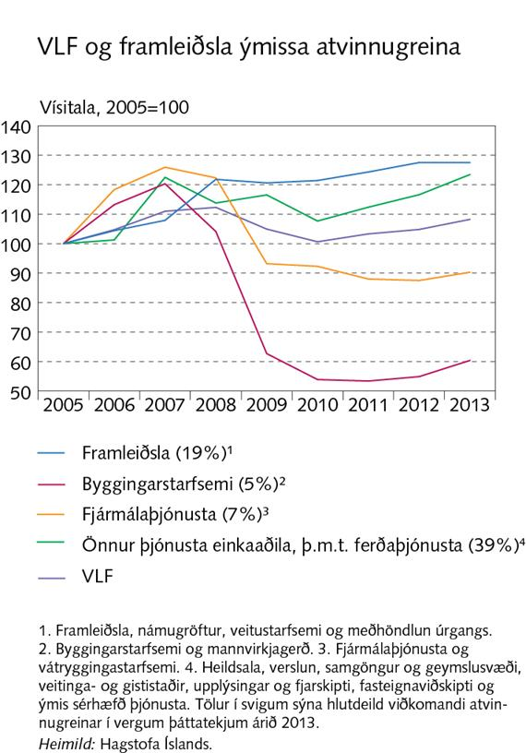
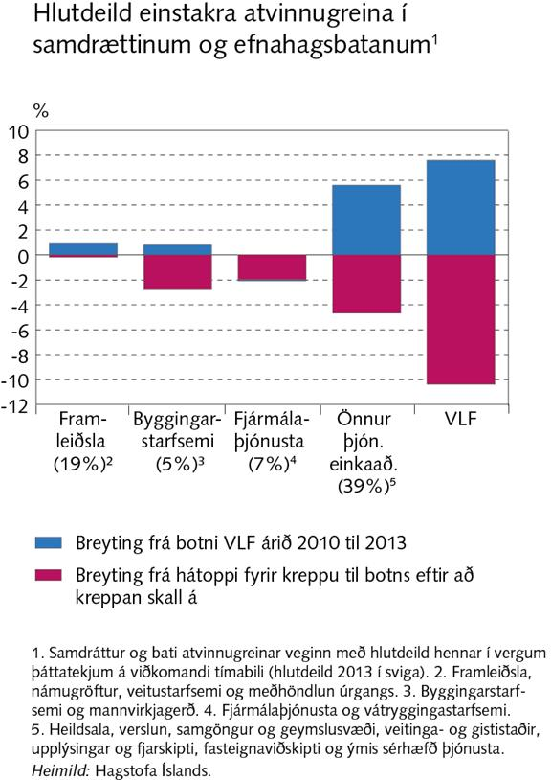
Efnahagsbatinn borinn uppi af þjónustugeira
Aukin umsvif í þjónustustarfsemi (t.d. smá- og heildsölu, flutningum og ferðaþjónustu) skýra stærstan hluta hagvaxtar síðasta árs ...
... en einnig má sjá merki viðsnúnings í þeim geirum sem drógust mest saman í kjölfar kreppunnar
Efnahagsbatinn fram til þessa þó fyrst og fremst borinn uppi af þjónustustarfsemi

Slide 6
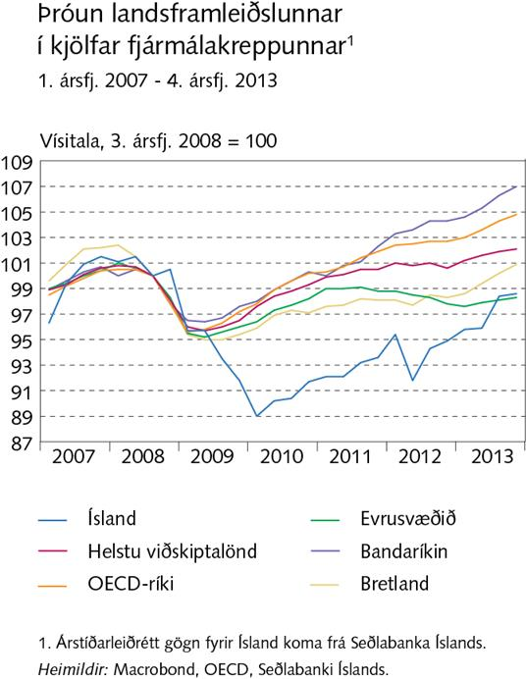
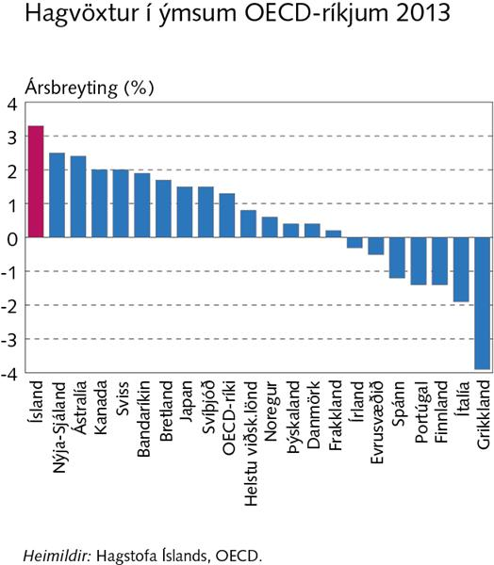
Samdráttur VLF að mestu endurheimtur
Ríflega 12% samdráttur í kjölfar fjármálakreppunnar hefur að mestu verið endurheimtur
Samdrátturinn meiri hér en í helstu viðskiptalöndum en batinn jafnframt hraðari: VLF vaxið um tæplega 11% frá botni 2010Q1 en tæplega 7% að meðaltali í helstu viðskiptalöndum
Hagvöxtur í fyrra sá mesti meðal þróaðra ríkja

Slide 7
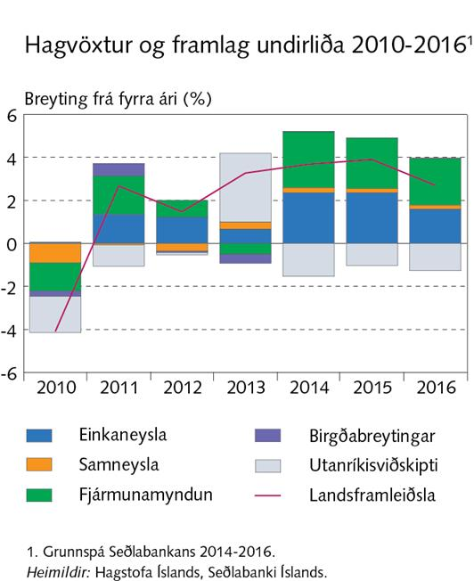
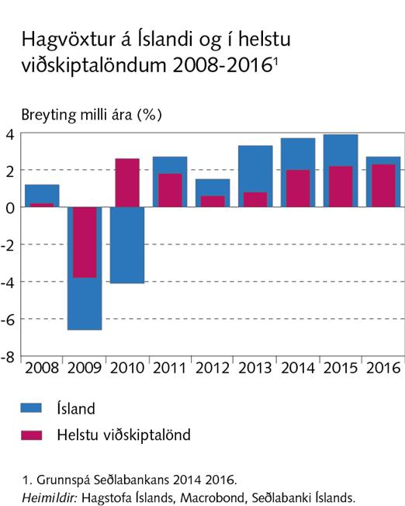
Mikill hagvöxtur í ár og á spátímabilinu
Mikill vöxtur innlendrar eftirspurnar í ár: yfir 4% vöxtur einkaneyslu og 19% aukning fjárfestingar – þróun einkaneyslu í takt við febrúarspánna en horfur á mun meiri fjárfestingu en áður spáð
Hagvaxtarhorfur fyrir þetta ára batna mikið frá PM14/1: 3,7% í stað 2,6%
3,9% hagvöxtur2015 og 2,7% 2016 – vel yfir meðalhagvexti síðustu 30 ára og hagvexti viðskiptalanda

Slide 8
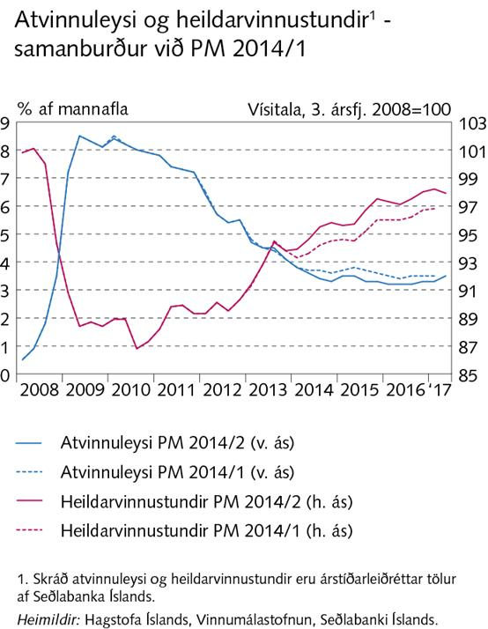
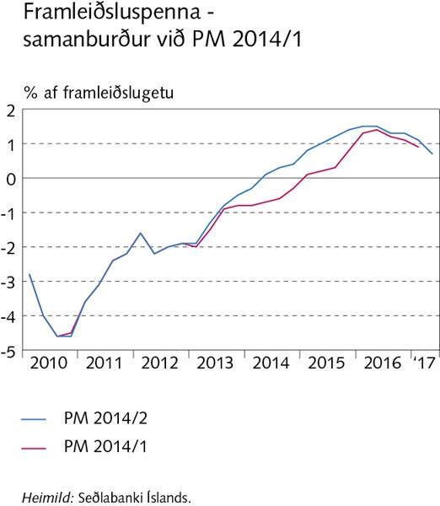
Slakinn í þjóðarbúinu að hverfa ...
Atvinnuleysi minnkar áfram (skráð 3,8% og 5,2% skv. Hagstofu – minnkað um 0,2-1pr frá 2013Q1) og heildarvinnustundum fjölgaði um 3% frá fyrra ári
Horfur á að atvinnuleysi minnki hraðar og heildarvinnustundum fjölgi meira en í PM14/1
Slakinn í þjóðarbúinu minnkar einnig hraðar og snýst í spennu um mitt þetta ár – ½ ári fyrr en í PM14/1 –
Spennan nær hámarki í um 1½% um mitt ár 2016 en tekur síðan að minnka á ný

Slide 9
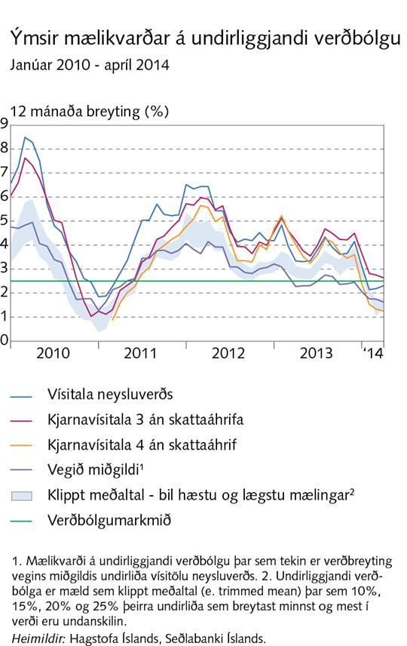
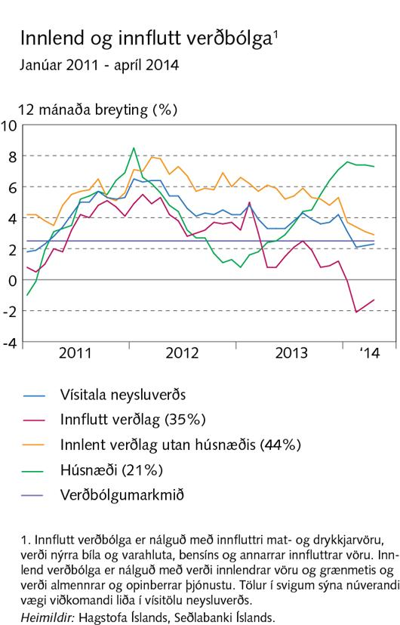
... og verðbólga komin í markmið
Verðbólga 2,3% í apríl (3,3% í apríl í fyrra og 6,4% fyrir 2 árum) og 1% án húsnæðis (3,5% fyrir ári)
Undirliggjandi verðbólga einnig hjaðnað: K3 2,6% en K4 enn minni eða 1,3% (minnkað úr um og yfir 4% í apríl fyrra)
Tölfræðilegir mælikvarðar á bilinu 1,4-1,8%% (minnkað um ½-1pr frá apríl í fyrra)
Innlend verðbólga hefur nú lagst á sömu sveif og innflutt verðbólga

Slide 10
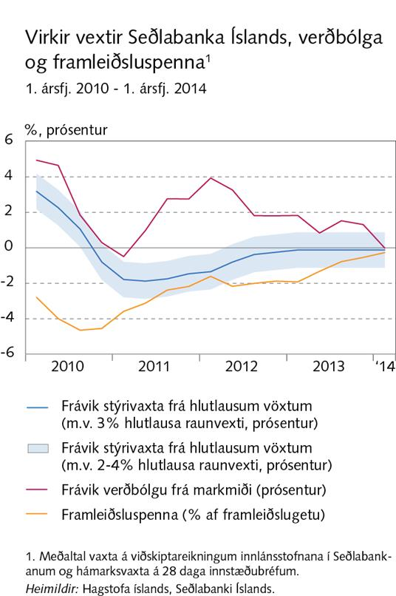
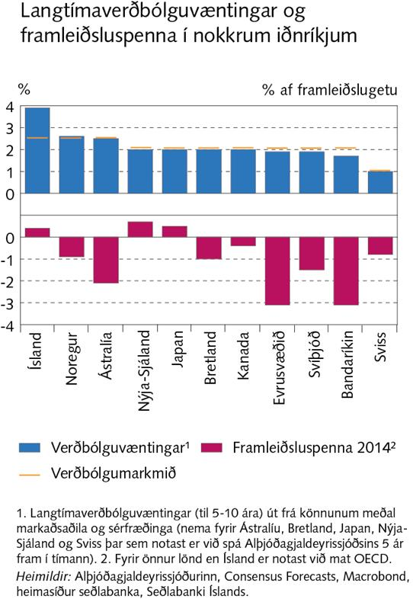
Virkir vextir bankans nálægt hlutlausri stöðu
Virkir vextir bankans nú líklega nálægt hlutlausum vöxtum: slakinn í peningastefnunni hefur því verið fjarlægður á sama tíma og framleiðsluslaki er að hverfa og verðbólgu hjaðnað í markmið
Vextir bankans hærri en í öðrum iðnríkjum – endurspeglar að langtímaverðbólguvæntingar hafa ekki eins trausta kjölfestu hér á landi og slakinn er víða meiri

Slide 11
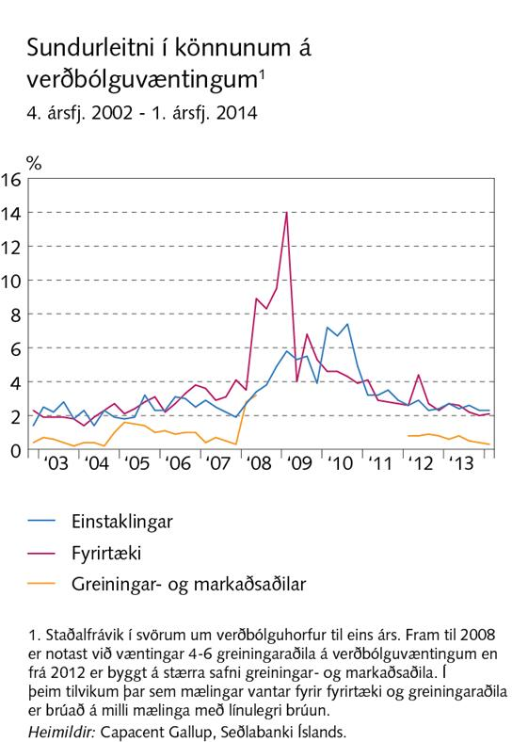
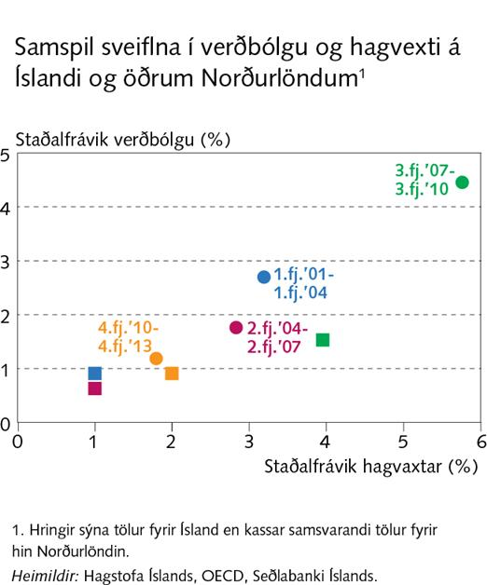
Óvissa að minnka og stöðugleiki að aukast ...
Samfara minnkandi verðbólgu hefur óvissa um verðbólguhorfur farið minnkandi
Samspil sveiflna í verðbólgu og hagvexti hefur einnig smám saman orðið hagstæðara ...
... og er orðið svipað og á hinum Norðurlöndunum eftir að hafa lengstum verið mun meiri

Slide 12
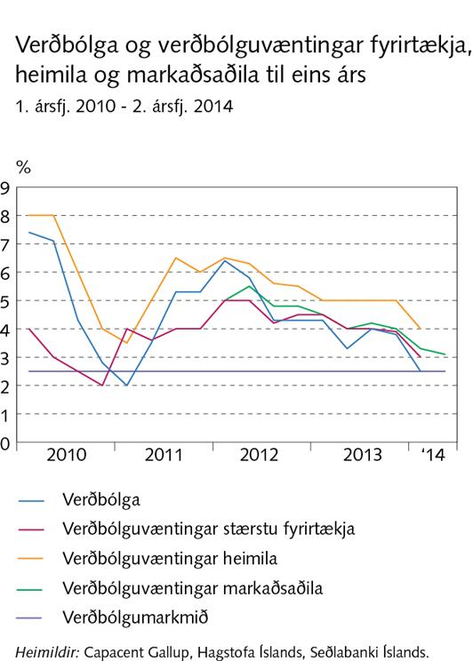
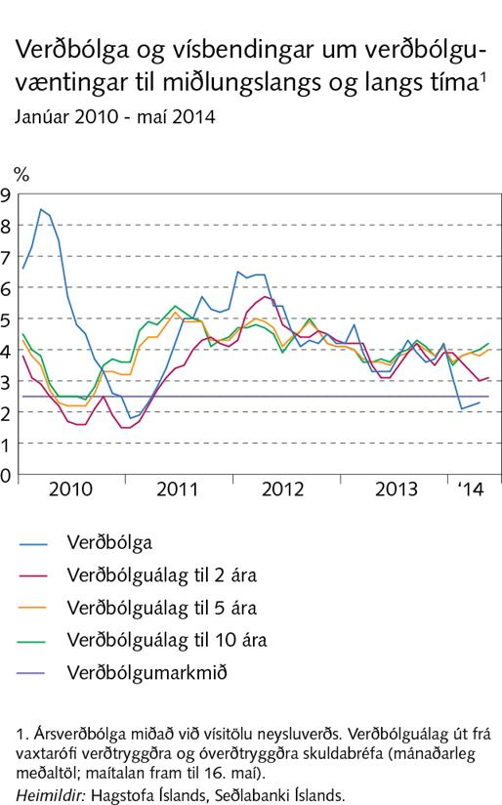
... en langtímaverðbólguvæntingar þrálátar
Skammtímaverðbólguvæntingar hafa lækkað í takt við minnkandi verðbólgu: væntingar heimila, fyrirtækja og markaðsaðila um verðbólgu eftir 1 ár hafa lækkað um 1pr frá sama tíma í fyrra
Verðbólguvæntingar til lengri tíma hafa hins vegar lítið breyst og eru enn í kringum 4% til næstu 5 og 10 ára – hvort sem horft er á verðbólguálag á skuldabréfamarkaði eða væntingar markaðsaðila

Slide 13
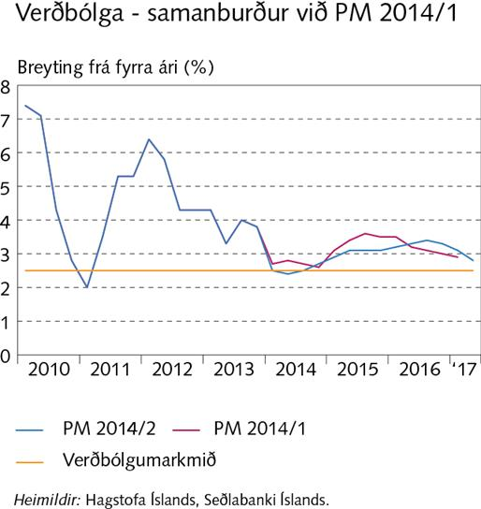
Verðbólguhorfur batna frá síðustu spá
Verðbólga 2,5% á Q1 (spáð 2,7% í PM14/1)
Horfur á heldur minni verðbólgu í ár og á næsta ári
  Gengi krónunnar rúmlega 5% hærra en fyrir ári og ríflega 1% hærra en gert ráð fyrir í PM14/1
  Hækkun launakostnaðar sl. 2 ár minni en áður var talið
Líkt og í febrúar eykst verðbólga á næsta ári og nær hámarki í 3½% um mitt ár 2016
  Áhrif hærra gengis fjara út og slakinn horfinn og snýst í spennu
Tekur að hjaðna á ný í markmið í lok spátímans
  Fyrir tilstilli stífara taumhalds peningastefnunnar

Slide 14
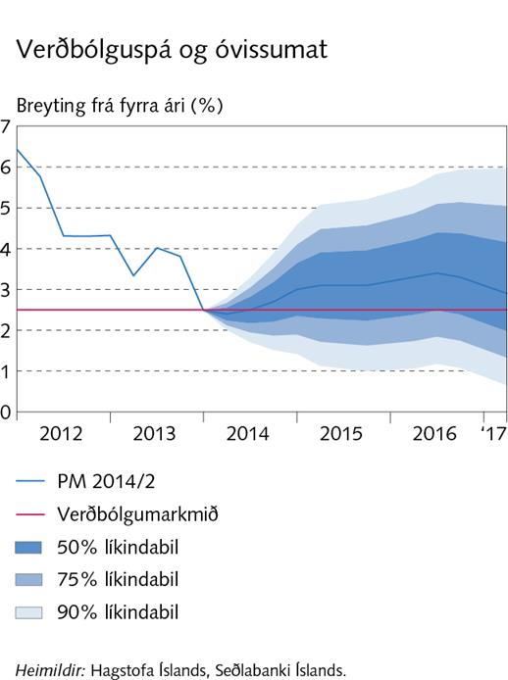
Helstu óvissuþættir grunnspár
Alþjóðlegur hagvöxtur
Útflutningshorfur
Gengi krónunnar
Launaþróun
Einkaneysla
Slakinn í þjóðarbúinu
Verðbólguhorfur
Dregur úr óvissu en enn hætta á að efnahagsbati sé ofmetinn
Útflutningur vex hægar en eftirspurn viðskiptalanda og gæti verið vanmetinn en einnig ofmetinn ef alþjóðlegur bati reynist ofmetinn
Óvissa tengd greiðslujafnaðarvanda, uppgjöri slitabúa og losun hafta
Launahækkanir á næsta ári gætu reynst meiri en spáð er bresti samstaða sem náðist í kringum nýgerða kjarasamninga
Skuldalækkun og möguleg takmörkun á verðtryggðum lánum
Erfitt að meta en flestar vísbendingar benda til að slakinn sé orðinn lítill eða jafnvel þegar horfinn
Áhrif ofangreindra þátta og samspil þeirra við þrálátar langtímaverðbólguvæntingar

Slide 15
Viðbótarefni PM 2014/2
Rammi I-1
Aukinn efnahagslegur stöðugleiki og þáttur peningastefnunnar
Rammi III-1
Þróun peningamagns í kjölfar fjármálakreppunnar
Rammi IV-1
Rammi IV-2
Efnahagsleg áhrif gjaldeyrisútboða Seðlabankans
Vísbendingar um þróun innflutnings fengnar út frá fjölda greiðslufyrirmæla í alþjóðlegri greiðslumiðlun
Rammi V-1
Rammi VI-1
Frumvarp til laga um endurbætur á framkvæmd opinberra fjármála
Nýgerðir kjarasamningar

